Slide 1
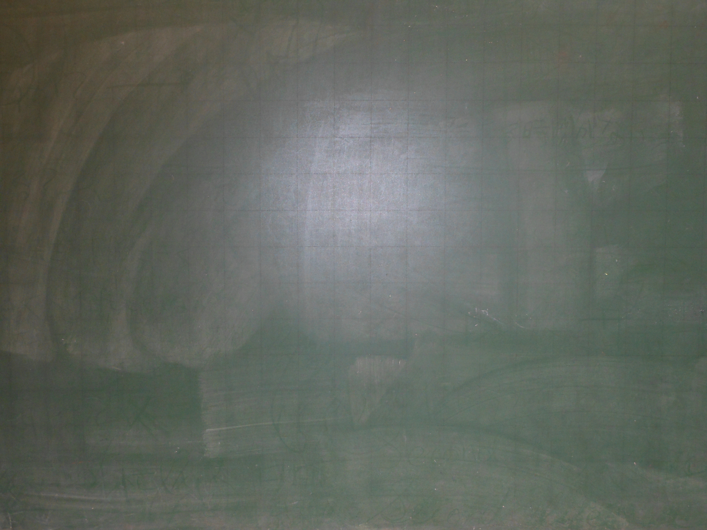
高速バスよ、
いつ乗せるの？
6月21日（金）
都市計画実習
まじわり班
最終発表
谷口 守（担当教員）
富永 透見（TA）
神保 裕美（班長）
皆川 貴弘（副班長）
小倉 利仁（印刷）
神谷 健太（資料DB）
Hongilk Kim
湊 信乃介
信太 一郎
中村 江

Slide 2
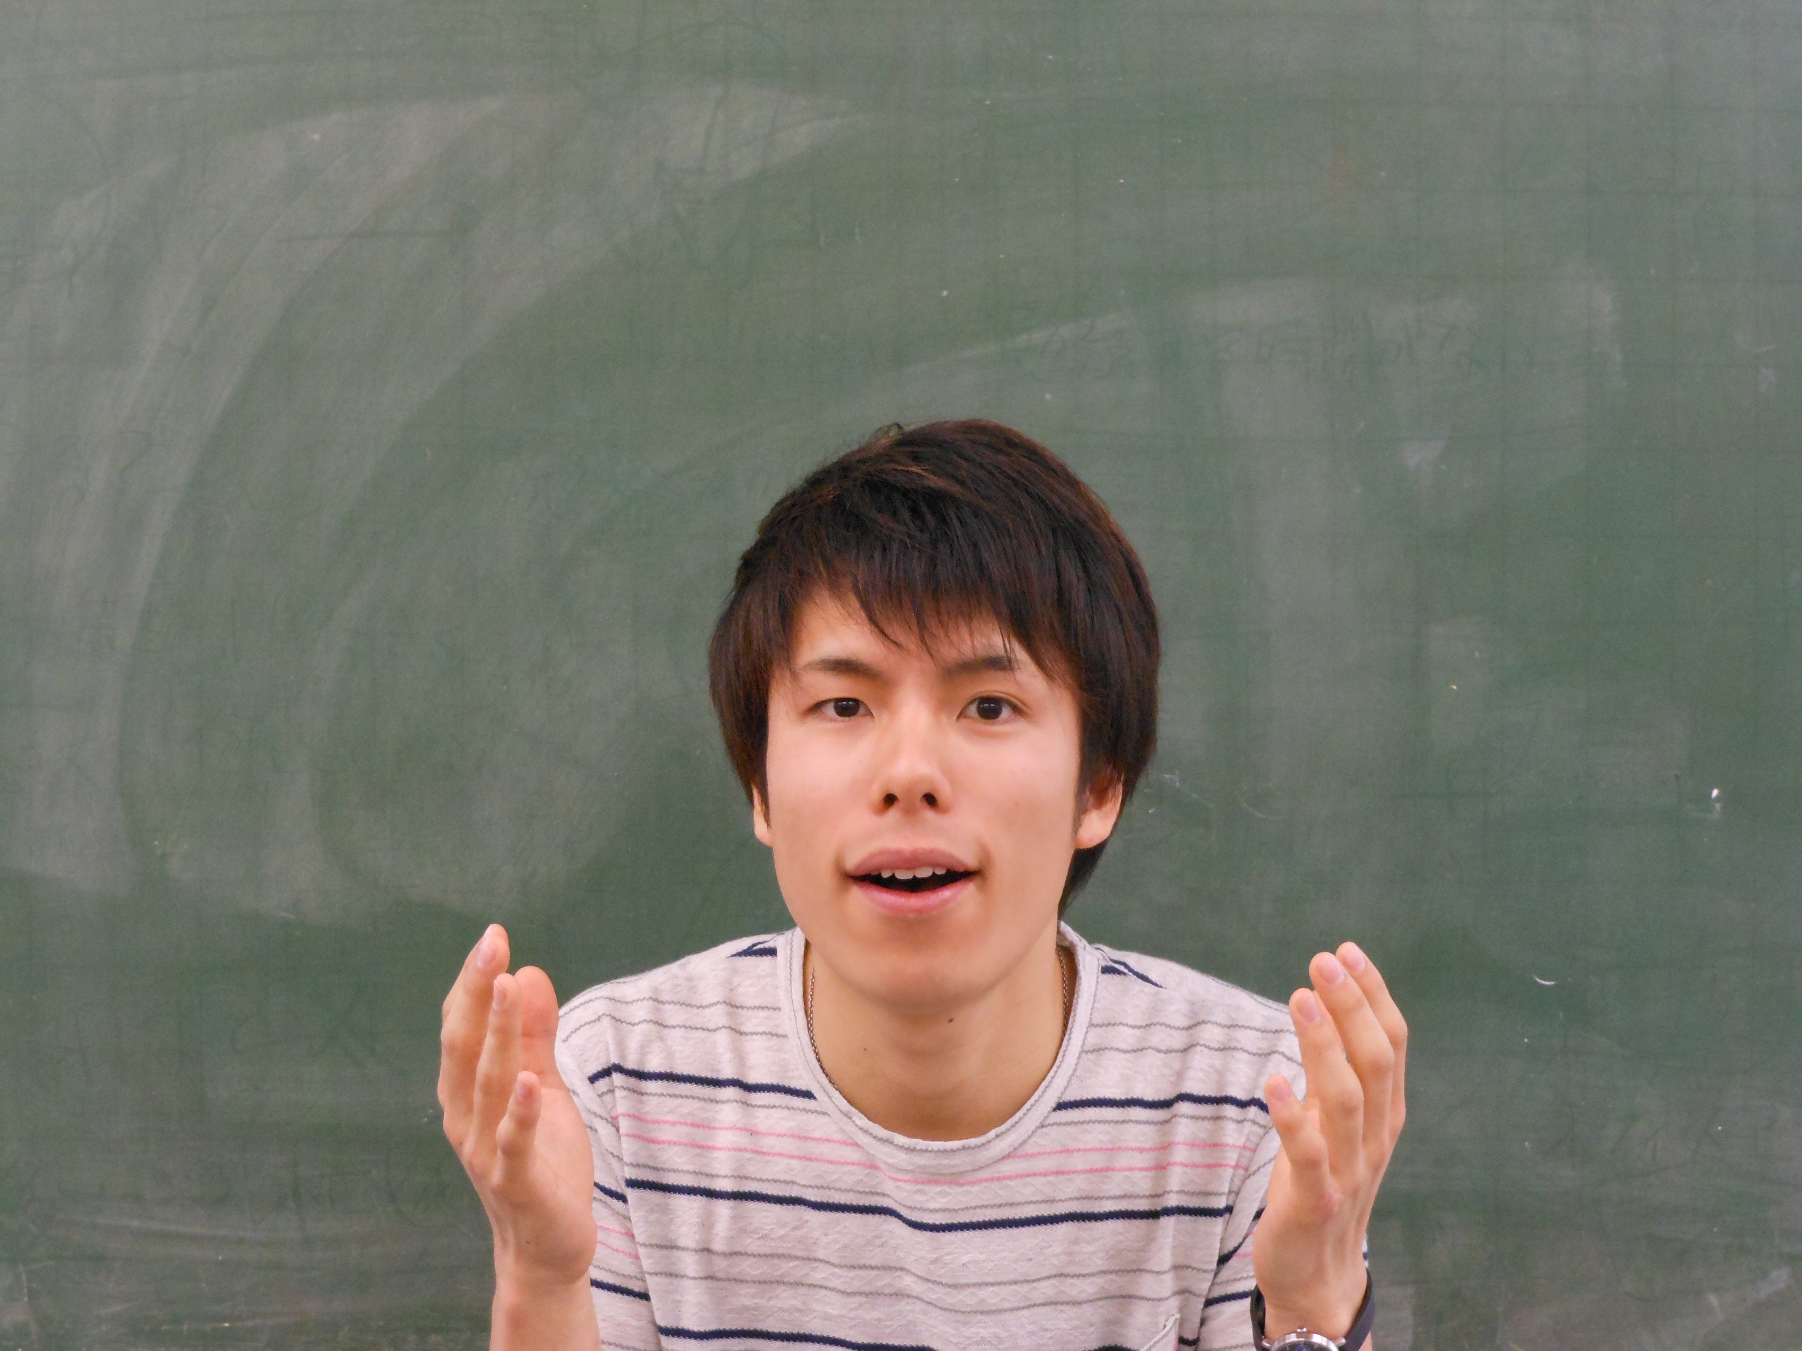
高速バスよ、
いつ乗せるの？
6月21日（金）
都市計画実習
まじわり班
最終発表
谷口 守（担当教員）
富永 透見（TA）
今でしょ！！
帰宅困難者を救え！
神保 裕美（班長）
皆川 貴弘（副班長）
小倉 利仁（印刷）
神谷 健太（資料DB）
Hongilk Kim
湊 信乃介
信太 一郎
中村 江

Slide 3
発表のフローチャート
背景及び問題提起
実態調査
アンケート調査
ヒアリング調査及び提案
最後に
交通需要予測
他事例及び制度の調査
目標

Slide 4
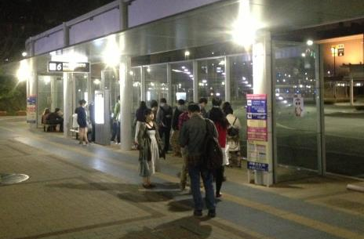
背景及び問題提起
循環バスの終バスは22：40

Slide 5
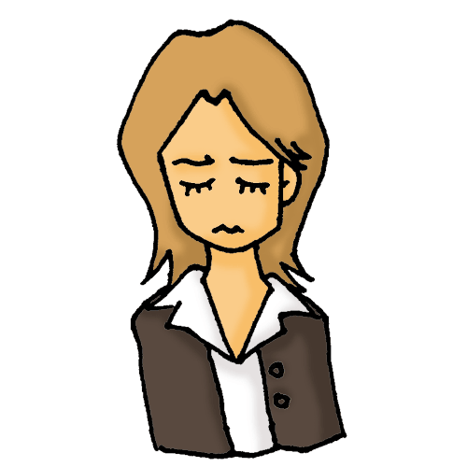

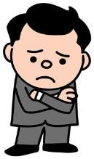
背景及び問題提起
22：40以降つくばセンターから大学方面へ出るバスがないと‥
22：40以降も、安くて、安全で、
快適なバスで帰りたい！
TXは0：43分つくばセンター着まであるのに、そこからのバスがない‥
終バスの時間に合わせて帰るから、
予定を早く切り上げなくては‥
Notes:
口答にて、違法駐輪、違法停車への関連性についても言及し、レジュメにも載せる

Slide 6
背景及び問題提起
22：40以降つくばセンターから大学方面へ出るバスがないと‥
22：40分以降
つくばセンターから筑波大学方面へ
運行するバスがないと不便である
22：40以降も、安くて、安全で、楽なバスで帰りたい！
TXは0：43分が終電なのに、これでは不便
終バスの時間に合わせて帰るから、
予定を早く切り上げなくては‥

Slide 7
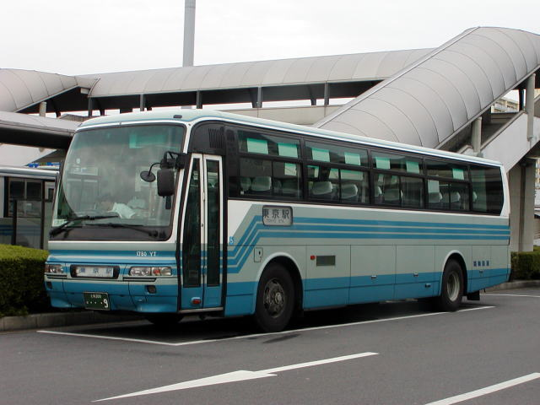
目標
東京駅-筑波大学間を結ぶ高速バスに着目！
＝ つくば号
Notes:
以下は、口で言うようにする。
TXを利用し、つくばセンターに帰ってきた人
つくばセンター付近で夜遅くまで仕事、アルバイトをしていた人
つくばセンター付近で夜遅くまで遊んでいた人

Slide 8
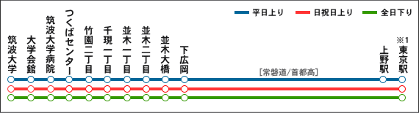
目標
関東鉄道様•JRバス関東様が
共同で運営
50席(補助席も含む)
座席は先着順による定員制(予約不可)
東京駅からのみ乗車可能
料金(片道)：大人1150円 小人580円
つくば号
Notes:
以下は、口で言うようにする。
TXを利用し、つくばセンターに帰ってきた人
つくばセンター付近で夜遅くまで仕事、アルバイトをしていた人
つくばセンター付近で夜遅くまで遊んでいた人

Slide 9
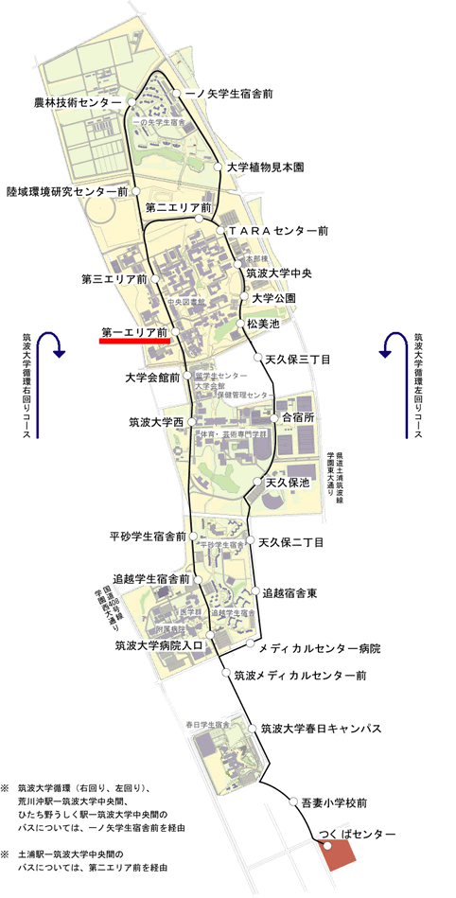
目標
筑波大学中央
大学会館
関東鉄道•JRが共同で運営
50席(補助席も含む)
座席は先着順による定員制(予約不可)
東京駅からのみ乗車可能
料金(片道)：大人1150円 小人580円
つくば号
筑波大学病院
つくばセンター
Notes:
以下は、口で言うようにする。
TXを利用し、つくばセンターに帰ってきた人
つくばセンター付近で夜遅くまで仕事、アルバイトをしていた人
つくばセンター付近で夜遅くまで遊んでいた人

Slide 10
目標
22時40分以降もバスで
帰りたい人々を
つくば号に…
Notes:
以下は、口で言うようにする。
TXを利用し、つくばセンターに帰ってきた人
つくばセンター付近で夜遅くまで仕事、アルバイトをしていた人
つくばセンター付近で夜遅くまで遊んでいた人

Slide 11
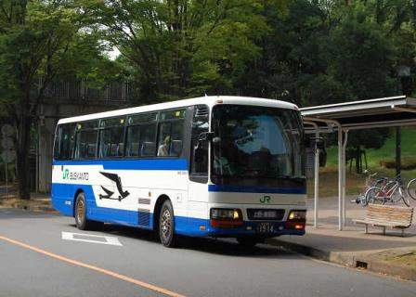
目標
つくば号につくばセンターから
乗車可能にすればいいのでは！？
実現の判断のために
情報提供しよう
22時40分以降もバスで
帰りたい人々を
つくば号に…
Notes:
以下は、口で言うようにする。
TXを利用し、つくばセンターに帰ってきた人
つくばセンター付近で夜遅くまで仕事、アルバイトをしていた人
つくばセンター付近で夜遅くまで遊んでいた人

Slide 12
✔
☐
☐
☐
☐
☐
☐
目標
アンケート調査
実態調査
ヒアリング調査
及び提案
交通需要予測
他事例及び制度の調査
法的に実現は
可能なのか？
実際に
関東鉄道様へ
提案！
・現状のつくば号の運行時間は？
・つくばセンター以降の
キャパシティは充分にあるのか？
実際、1日に約何人乗る可能性があるのか？
現在の、筑波大生の個人属性・夜間の交通行動は？

Slide 13
実態調査
〜TXと高速バスつくば号
のつくばセンター到着時刻〜
22時40分
23時
24時
25時
TX
つくば号
ミッドナイト
つくば号
大学循環
バス最終
TX
高速バスつくば号
TX快速

Slide 14
実態調査
〜現地調査〜
実施目的
つくばセンター到着時点で新たに乗客を乗せるだけのキャパシティがあるかどうか調査する
  ・つくばセンター以降の高速バスの下車人数を把握する
  ・つくば号の利用者の属性を把握する
実施日 ５/１（水）
実施対象 22：40以降の高速バス8便
下車した乗客全員を対象とした全数調査

Slide 15
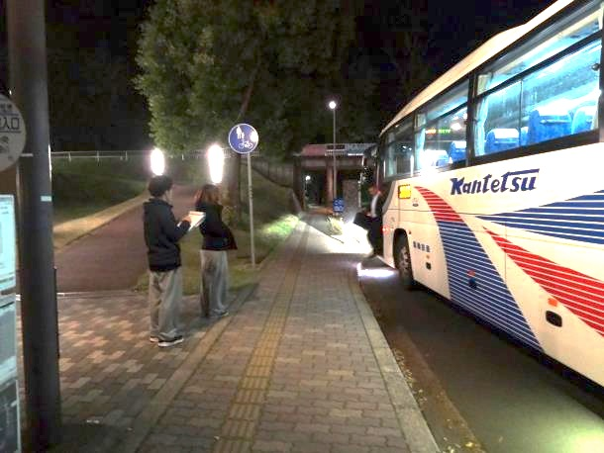
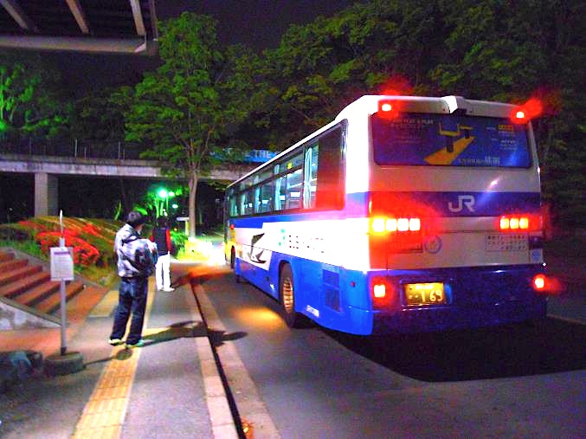
筑波大学病院
筑波大学中央

Slide 16
実態調査
〜つくばセンター以降に
空席があるのか調べるために…〜

Slide 17
✔
✔
☐
☐
☐
☐
☐
☐
目標
アンケート調査
実態調査
ヒアリング調査
及び提案
交通需要予測
他事例及び制度の調査
つくば号はどの時間帯にもほぼ等間隔で運行しており
TXからの乗り継ぎも可能！
つくば号のキャパシティは十分ある！

Slide 18
アンケート調査
目的
1．普段の交通行動の確認
2．つくば号をつくばセンターから
乗車可能にした場合の予測を立てる
どんな人が
乗る？
需要量は
どのくらいなのか？
3．どのような条件を加えれば
つくば号の利用者が増加するか調べる
Notes:
ex.乗降可能なバス停の増加、夜間利用可能な待合室の設置

Slide 19
アンケート調査
仮説
1．少なくとも筑波大生だけで
ある程度の利用者がいるのでは？
2．特定の条件を加えることで
つくば号の利用者数が変化するのでは？
Ex.乗降可能なバス停の増加
夜間利用可能な待合室の設置
循環バスの定期が利用可能
Notes:
ex.乗降可能なバス停の増加、夜間利用可能な待合室の設置

Slide 20
アンケート調査
実施場所
大学の講義
一般的な筑波大生
一般的な筑波大生と
「いつもバスに乗っている人」は
普段の交通行動が違うはず！
大学循環バス停
(チョイスベース)
循環バスを利用している人

Slide 21
アンケート調査
実施方法
大学の講義
教職に関する講義を中心に実施。
421人
5/29、30、31の朝6：30〜9：00。
居住人数の多い地区にあるバス停でつくばセンター行きのバスを待っている人にアンケート調査を実施。
大学循環バス停
(チョイスベース)
85人
（学生53・社会人32）

Slide 22
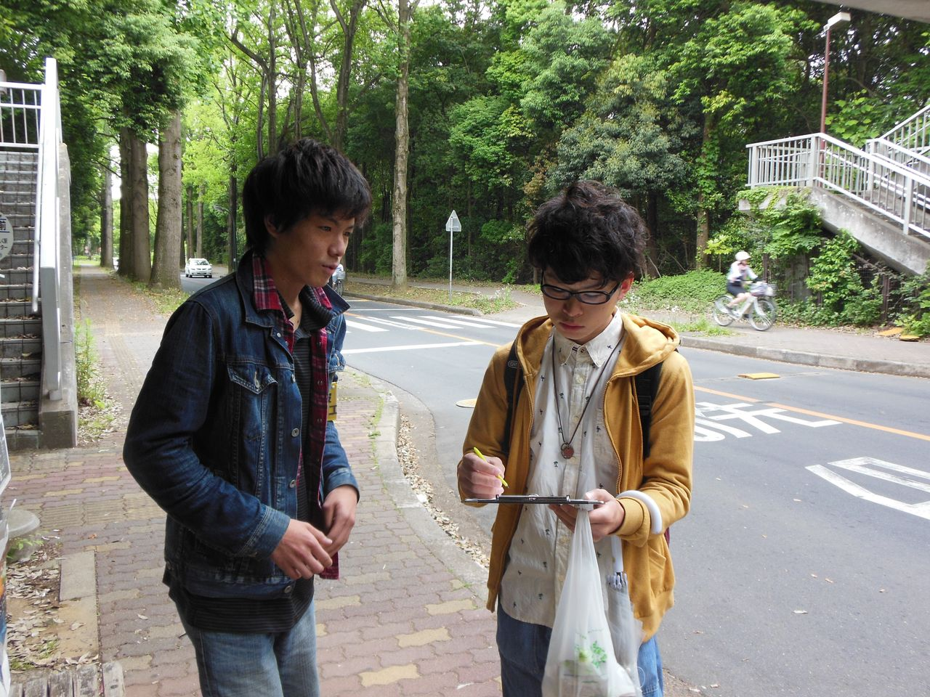
アンケート調査
〜実際に、筑波大生
に需要はあるのか？〜
実施方法
大学の講義
講義内でお時間を頂き、実施。
大学循環バス停
(チョイスベース)
5/29、30、31の朝6：30〜9：00。
つくばセンター行きのバス停で
バスを待っている人にアンケート調査を実施。

Slide 23
アンケート調査
〜筑波大生の夜間の交通行動に影響はあるのか〜
アンケートの構成
1．個人属性
2．交通行動の基礎情報
循環バスの利用状況
自由に利用できる交通手段の有無
3．夜間の交通行動
  夜間につくばセンターから帰宅する頻度
  循環バス最終便後の交通手段
4．つくば号がつくばセンターから
乗車可能とした場合の交通行動

Slide 24
アンケート調査
〜実際に、筑波大生
に需要はあるのか？〜
アンケートの構成
アンケートを集計・分析
  1.個人属性
  2.普段の交通行動
  学内循環バスの利用状況
  自動車・原付等の所有の有無
  夜間につくばセンターから帰宅する頻度
  3.仮に、つくば号がつくばセンターから
  乗車可能になった場合の交通行動

Slide 25
アンケート調査
〜夜間の交通行動の実態〜
n=357
n=77
夜間（22：40以降）つくばセンターから
筑波大学方面に帰宅する頻度

Slide 26
アンケート調査
〜夜間の交通行動の実態〜
n=421
n=85
夜間（22：40以降）つくばセンターから
筑波大学方面に帰宅する手段（複数回答可）

Slide 27
アンケート調査
〜夜間の交通行動の実態〜
n=244
n=62
循環バスの最終便に時間を合わせた経験の有無の割合

Slide 28
✔
✔
✔
☐
☐
☐
☐
☐
☐
目標
アンケート調査
実態調査
ヒアリング調査
および提案
交通需要予測
他事例及び制度の調査
筑波大生の夜間の交通行動を把握することができた！

Slide 29
交通需要予測
〜実際に、筑波大生
に需要はあるのか？〜
つくばセンターから乗車可能とする場合の
つくば号の設定（アンケートより抜粋）
循環バス最終便発車以降〜1：35の間に、約20分間隔で8便運行。
筑波大学病院•大学会館•筑波大学の3つのバス停で降車。
料金は一律現金払い250円。（定期等使用不可）

Slide 30
交通需要予測
〜実際に、筑波大生
に需要はあるのか？〜
n=404
循環バス最終便発車後、つくばセンターから
乗車可能となったつくば号を利用しようとする頻度

Slide 31
交通需要予測
〜実際に、筑波大生
に需要はあるのか？〜
もし、提案したつくば号が実現したら、
筑波大生は一体何人が一日に利用するのか？
講義データのみを用いて推計…
■22:40以降の筑波大方面への帰宅頻度 ■提案するつくば号が実現した時の利用率
を用いて需要量を推計…
約49人/日※1
Notes:
※1 49（人/日）という需要予測値が得られたが、この数字を考える
上で下記の点は配慮必要。
１）SP調査の一般的傾向として願望を回答として記述するケース
を完全には排除できていな可能性も多少あり、その点では過大予測
を行っている可能性もある。（アンケート実施時には、願望で回答
するのではなく、実態を回答してほしいと念を押した。）
２）一方では本調査では学生以外の乗客を需要予測では考慮して
いない。チョイスベースの調査では彼らは学生よりもはるかに高い
潜在需要を有していることが明らかになっており、彼らを含めて
いないということで、この点では確実に過小予測となっている。
３）関鉄様のみがサービス提供した場合を前提条件としておらず、
また時間帯別や便別の予測を行っていない点も注意が必要である

Slide 32
交通需要予測
〜実際に、筑波大生
に需要はあるのか？〜
もし、提案したつくば号が実現したら、
筑波大生は一体何人が一日に利用するのか？
提案するつくば号の需要は十分にある！
講義データのみを用いて推計…
■22:40以降の筑波大方面への帰宅頻度 ■提案するつくば号が実現した時の利用率
を用いて需要量を推計…
約49人/日

Slide 33
交通需要予測
〜実際に、筑波大生
に需要はあるのか？〜
我々の提案するつくば号
乗車人数
a,夜間利用可能な待合室の設置
増加人数
b,循環バスと同じバス停に停車する
各条件を追加した際の筑波大生の利用人数

Slide 34
交通需要予測
〜判別分析〜
グループ重心
毎回利用する | 1.376
3回に1〜2回は利用する | 1.004
利用するかもしれない | -0.140
利用する事はない | -0.787
正準相関＝0.555
利用しない
利用する
（一部抜粋）
個人属性・交通行動が、提案したつくば号の利用頻度に与える影響

Slide 35
✔
✔
✔
✔
☐
☐
☐
☐
☐
☐
目標
アンケート調査
実態調査
ヒアリング調査
および提案
交通需要予測
他事例及び制度の調査
提案するつくば号の需要は十分にある！
条件を個別に追加することで需要は増加する！

Slide 36
他事例および制度の調査
調査先の会社から、この情報は取り扱い注意とのことでしたので、この内容はカットします。
Notes:
※2
山交株式会社様のヒアリング調査による内容は、取り扱い注意。

Slide 37
他事例および制度の調査
他のバス会社に先行して高速バスで
短距離区間内の輸送も行っている
山交バス株式会社様に
その経緯をヒアリング調査！※2
高速バスで短距離区間の乗降を認めてOK？
制度的な障壁はない？
Notes:
※2
山交株式会社様のヒアリング調査による内容は、取り扱い注意。

Slide 38
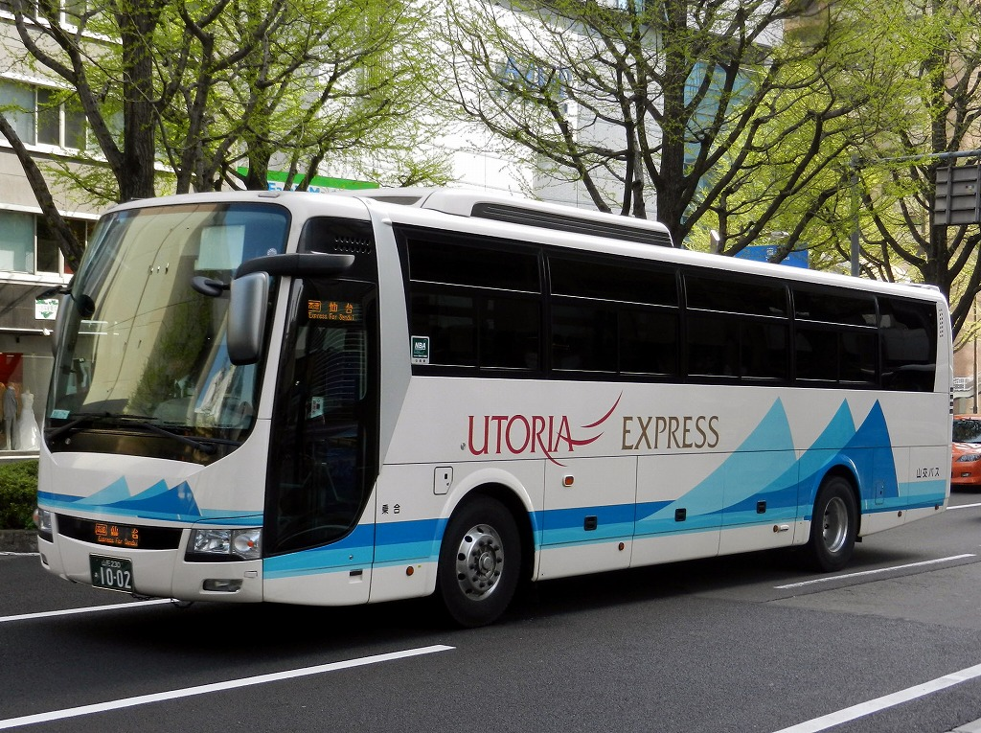
他事例および制度
他のバス会社に先行して
高速バスで短距離区間内の輸送も行っている
山交バス株式会社に
その経緯をヒアリング調査！
短距離区間内の輸送も行い、
つくば号と条件が類似している
仙台−山形線

Slide 39
他事例及び制度の調査
ー山交バス株式会社様からのご回答ー
以前は高速バスで短距離区間内のサービスは行っていなかった
バスの路線上にある山形県庁、山形大学からの需要が見込めた
宮城交通様も一人でも多く乗せたいという共通認識だった
運輸局に申請、届け出したが法的障壁はなかった
実際にサービスを開始。その地域内で利便性が大幅に向上！

Slide 40
他事例及び制度
ー山交バス株式会社様からのご回答ー
以前は高速バスで短距離区間内のサービスは行っていなかった
見込み通り多くの乗客が
途中から高速バスを利用！！
バスの路線上にある山形県庁、山形大学からの需要が見込めた
宮城交通も一人でも多く乗せたいという共通認識だった
運輸局に申請、届け出したが法的障壁はなかった
実際にサービスを開始。その地域内で利便性が大幅に向上！

Slide 41
✔
✔
✔
✔
✔
☐
☐
☐
☐
☐
☐
目標
アンケート調査
実態調査
ヒアリング調査
および提案
交通需要予測
他事例及び制度の調査
つくば号に条件の類似した高速バスが短距離区間の
乗客の輸送を行っている！
乗客の利便性は、大幅に向上！

Slide 42
✔
✔
✔
✔
✔
☐
☐
☐
☐
☐
☐
目標
アンケート調査
実態調査
ヒアリング調査
および提案
交通需要予測
他事例および制度
これら全ての調査結果を持って、
関東鉄道様を訪問！
つくば号に条件の類似した高速バスが短距離区間の
乗客の輸送を行っている！

Slide 43
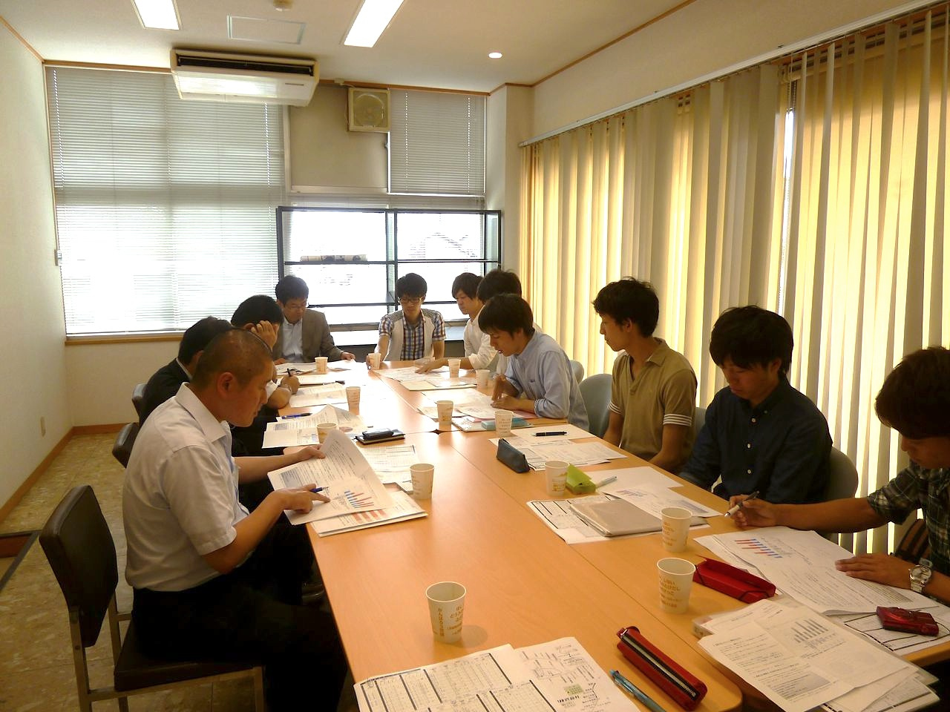
ヒアリング調査及び提案
6月14日（金）
関東鉄道土浦本社にて

Slide 44
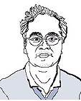
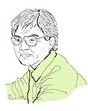
Q.バスの運行に法律的な支障はありませんか？
A.鉾田市での関鉄グリーンバス（単独で運行）の前例もあり、法律はバス運行に柔軟に対応できるようになっています
Q.のぼり便の運行は可能でしょうか？
A.のぼり便では東京へ向かう乗客の席を確保するため筑波大学中央からつくばセンターまでの乗車は不可能です

Slide 45
ヒアリング調査
〜関東鉄道へ提案！〜
つくば号はJRバス関東様との共同運行…
6月14日（金）
関東鉄道土浦本社にて
関東鉄道様からのご意見…
「関東鉄道運行のつくば号から順次、
実施を前向きに考える」

Slide 46
✔
✔
✔
✔
✔
✔
☐
☐
☐
☐
☐
☐
目標
アンケート調査
実態調査
ヒアリング調査
および提案
交通需要予測
他事例及び制度の調査
私たちの目標は、達成出来る可能性が大いにある！

Slide 47
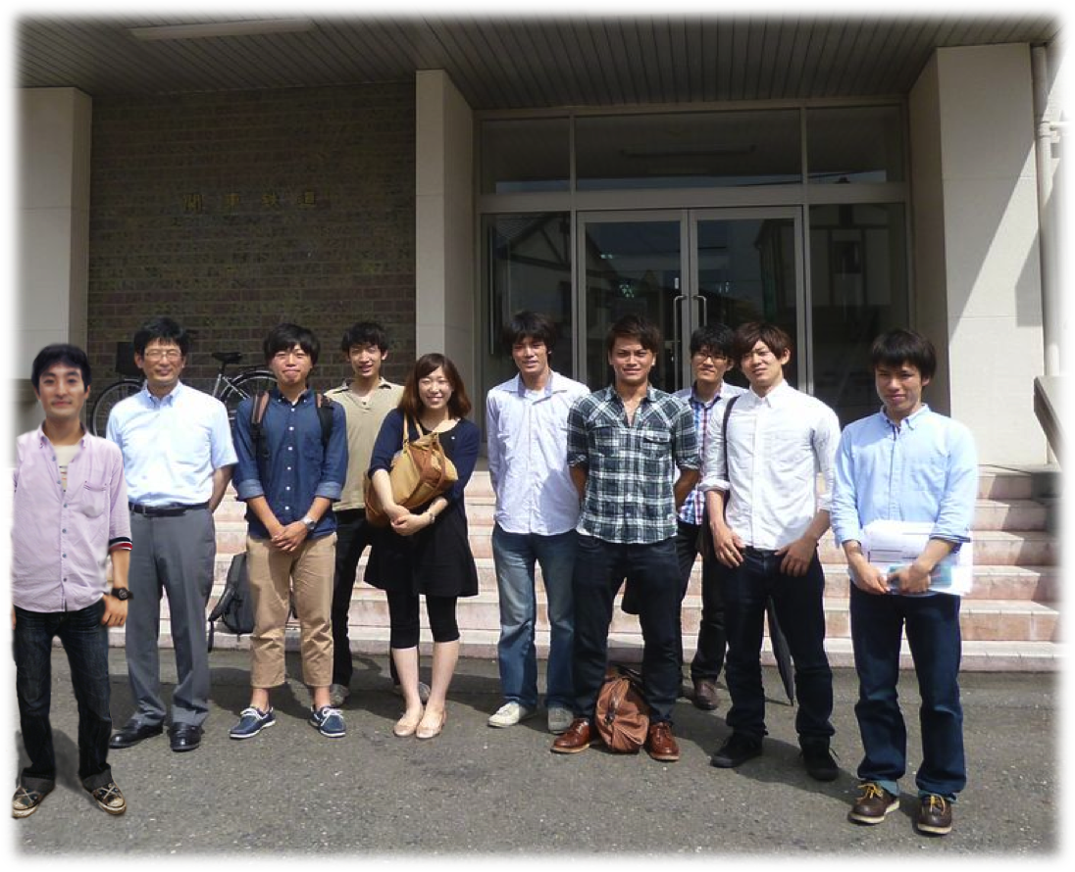
最後に‥
実現をご期待ください！

Slide 48
参考文献
関東鉄道：http://www.kantetsu.co.jp/
高速バス写真館：http://www6.ocn.ne.jp/~a19064/kousokubasu23.html
筑波大学：http://www.tsukuba.ac.jp/
山交株式会社：http://www.yamakobus.co.jp/
つくばエクスプレス時刻表・運賃：
http://www.mir.co.jp/timetable/
宮城交通：http://www.miyakou.co.jp/top.php

Slide 49
謝辞
今回実習の中で調査にご協力していただいた方々には、大変お世話になりました。心より御礼申し上げます。
関東鉄道株式会社 自動車部 部長 武藤成一様
営業課 係長 生井一嘉様
整備課 係長 佐藤正義様
山交バス株式会社 営業部乗合課 四釜英彦様
講義にてのアンケート調査 田中統治先生
  米澤茂先生
  安川哲夫先生
  梅本通孝先生

Slide 50
ご清聴ありがとうございました。

Slide 51
質問対策用スライド

Slide 52
実態調査
〜TXと高速バスつくば号
のつくばセンター到着時刻〜
22時40分
23時
24時
25時
TX
つくば号
ミッドナイト
つくば号
大学循環
バス最終
TX
JRバス関東
TX快速
関東鉄道

Slide 53
需要量の推計方法
「提案するつくば号
が実現した時の利用頻度の合計量【回／年】 」
÷
講義データのサンプル数
（４２１人）
×
筑波大生の全体数
（９７９７【人】）
÷
１年の日数（３６５【日】）
| |
需要量
筑波大生1人あたりの1年間における乗車回数
【回／（年・人）】
「22:40以降の筑波大方面
への帰宅頻度【回／年】」
×
「提案するつくば号が
実現した時の利用率【％】」
| |
「提案するつくば号が
実現した時の筑波大生
の利用頻度【回／年】」
筑波大学の全学生数の１年間における乗車回数【回／年】
筑波大学の全学生数の1日あたりの乗車回数
【（回／年）／日）】
全ての講義データで実施し、
合計する。

Slide 54
アンケート調査
〜実際に、筑波大生
に需要はあるのか？〜

Slide 55
アンケート調査
〜実際に、筑波大生
に需要はあるのか？〜
学年割合

Slide 56
アンケート調査
〜実際に、筑波大生
に需要はあるのか？〜
講義・バス停別の男女割合

Slide 57
アンケート調査
〜実際に、筑波大生
に需要はあるのか？〜
講義・バス停別の定期利用状況

Slide 58
アンケート調査
〜実際に、筑波大生
に需要はあるのか？〜
バスがない時間帯の帰宅手段別、夜間バス利用頻度

Slide 59
アンケート調査
〜実際に、筑波大生
に需要はあるのか？〜
1年生
上級生
夜間（22：40以降）
つくばセンターから筑波大学方面に帰宅する頻度

Slide 60
アンケート調査
〜実際に、筑波大生
に需要はあるのか？〜
夜間につくばセンターにいる頻度別の
循環バス最終便に時間を合わせた経験の有無

Slide 61
アンケート調査
〜実際に、筑波大生
に需要はあるのか？〜
正準相関＝0.555
グループ重心
毎回利用する | 1.376
3回に1〜2回は利用する | 1.004
利用するかもしれない | -0.140
利用する事はない | -0.787
個人属性・交通行動が、つくばセンターから
乗車可能となったつくば号の利用頻度に与える影響

Slide 62
アンケート調査
〜実際に、筑波大生
に需要はあるのか？〜
22:40以降につくばセンターから帰宅する頻度

Slide 63
アンケート調査
〜実際に、筑波大生
に需要はあるのか？〜
循環バス最終便に時間を合わせた経験の有無

Slide 64
アンケート調査
〜実際に、筑波大生
に需要はあるのか？〜
我々の提案する夜間バス利用頻度

Slide 65
質問対策用スライド
n=352
n=76
循環バス最終便に乗ることができないために、
東京駅からつくば号に乗った経験の有無

